Slide 1
概述
培训内容
Linux开发环境
操作系统介绍
Linux介绍
用户空间开发
进程
线程
其他
内核模块开发
内核线程与调度
中断
同步与互斥
内核与用户空间通讯
netlink
proc
模块化编码注意事项

Slide 2

操作系统介绍
Linux介绍

Slide 3
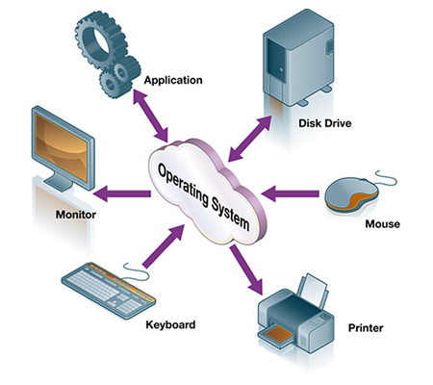
Linux开发环境 – 操作系统介绍
什么是操作系统（Operation System）
操作系统首先是软件程序
计算机系统的核心和基石
管理计算机硬件，为应用程序提供基础
操作系统与应用程序的关系
操作系统提供运行环境和必要的服务
应用程序在操作系统提供的环境中运行并使用操作系统提供的服务
有哪些常见的操作系统?
Notes:
提问：大家理解的操作系统是什么样的？
抽象：
存储 → 文件系统
网卡 -> socket
键盘 -> 中断
Cpu -> 线程调度
另外一种比喻：
如果把计算机硬件比喻成一台汽车，那么发动机，离合器，变速杆什么的就象是操作系统，驾驶人并不知道汽车如何工作，但是通过汽车提供给我们的接口（方向盘，油门，刹车等）就可以让汽车想怎么开就怎么开，因此我们可以说操作系统全面接管硬件，使用人不必知道硬件如何工作，只要利用操作系统接口去操作硬件就完成硬件操作。应用软件就是基于操作系统之上的一层软件，利用操作系统来实现特定的应用。如果再接合上面的例子来说，如驾驶车辆表演各种节目，那么节目的编排就是应用软件。
操作系统与应用程序的关系：用QQ做比喻。QQ需要记录log文件，需要发送网络包，需要在屏幕上做显示，都需要访问硬件，依赖操作系统的支持。

Slide 4
Linux开发环境 – 操作系统介绍
程序并发运行
单个程序通常不能最大化的发挥处理器性能
当程序与外部设备进行交互时，需要等待外部设备处理结束
程序的运行必须使用处理器资源
如何支持并发？
单处理器
多个程序分享处理器资源
宏观上并发，微观上单发
多处理器
多个程序在不同处理器上同时运行
微观上并发
Notes:
操作系统这么好，给我们带来了这么多好处。那么有什么不好的地方？有什么我们需要注意的吗？
单个程序通常不能最大化的发挥处理器性能：程序写多了以后就知道，我们写的大多数程序，都是没有满负荷使用处理器的资源。
存在着很多的等待，空转。操作系统帮助我们把这些空转的时间片利用起来。
无操作系统时，祼跑程序，无并发。
单处理器：把cpu时间切成许多时间片，
提问：切成的时间处，分配给线程，还是分配给进程 －－ 线程，线程是cpu调度的基本单位。

Slide 5
Linux开发环境 – 操作系统介绍
程序并发运行
并发带来的好处
充分利用处理器资源
各程序可以同时运行
并发带来的问题
执行不连续
应用程序本身不知道自己的执行流程什么时候会被打断
互斥
例子
临界资源 & 临界区
应用程序不知道其他应用程序是否正在访问临界资源
还能想出其他什么互斥的例子吗？
Notes:
提问：什么是互斥？
例子：
厕所，同一时刻只能有一个对象来访问
餐厅的座位
程序上的例子
1、多个程序同时对一个文件进行操作
2、买菜和做菜。临界区是（菜数量，菜种类）组合，当买菜线程只更新了菜数量，尚未更新菜种类时，做菜线程就获取到菜数量，发现有菜，但是尝试获取菜种类，就会出错。

Slide 6
Linux开发环境 – 操作系统介绍
程序并发运行
并发带来的问题
同步
应用程序之间的操作有前后顺序关系
例子
Notes:
例子：
应用程序A负责买菜，应用程序B负责做菜。
在A没有买到菜之前，B无法开始做菜；
A买到多少菜，B可以先开始做多少菜；
如果一道菜需要有两个原料，分别由不同的应用程序(A1、A2）负责买菜，怎么办？

Slide 7
操作系统介绍
Linux介绍

Slide 8

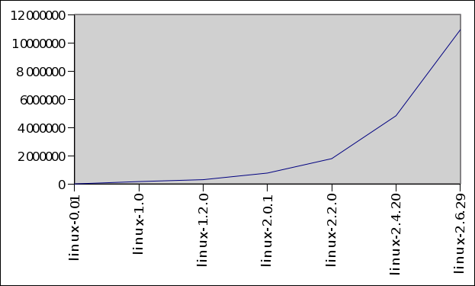


Linux开发环境 – Linux介绍
什么是Linux
一种自由和开放源码的类Unix操作系统
Notes:
Linux到底怎么读？
http://v.youku.com/v_show/id_XMjY5MzU4Nzcy.html
严格来讲，Linux这个词本身只表示Linux内核，但实际上人们已经习惯了用Linux来形容整个基于Linux内核，并且使用GNU 工程各种工具和数据库的操作系统。
Linux得名于芬兰的天才程序员林纳斯·托瓦兹（Linus Benedict Torvalds）
1991年4月，Linus Torvalds 在赫尔辛基大学的宿舍里开始编写自己的操作系统内核
1992年5月：Torvalds 经过一年的工作，第一个完整的 Linux 发行版
Linux代码量以及超过了1000w行，其中主要是驱动的代码（50%以上）。

Slide 9


Linux开发环境 – Linux介绍
应用
主要特性
自由（GNU公共许可）
多用户，多任务
多平台
为什么选择Linux
隔离错误
局部升级
并行开发
Notes:
应用：手机、PC、服务器、ATM机、工业设备。。。
多平台
X86、ARM、PowerPC、MIPS、SPARC。。。
32bit，64bit，单核，多核
GNU中的自由(free)并不意味着免费，而是说获取到后可以自由的使用。
GPL授予程序接受人以下权利，或称“自由”：
以任何目的运行此程序的自由；
再发行复制件的自由；
改进此程序，并公开发布改进的自由（前提是能得到源代码）。
隔离错误：可以提及我司10.x操作系统的不足
内核与用户进程的地址空间隔离
不同用户进程之间的地址空间隔离

Slide 10
Linux开发环境 – Linux介绍
术语
内核（Kernel）
操作系统的核心部分，提供硬件抽象、文件系统控制、多任务支持等功能
内核模块
对Linux内核的扩展
可动态的加载/卸载
可单独编译，但是必须作为内核的一部分运行
用户进程
正在执行中的应用程序
问题：1个应用程序是否对应1个用户进程？
线程
Linux内核调度的最小单位
内核线程 & 用户线程
Notes:
Linux内核是Linux操作系统的核心部分，它包括了硬件驱动与管理、文件管理、进程管理、内存管理等，并提供了网络通信、进程间通信等服务。
内核的灵活性，可动态加载/卸载 是Linux成功的关键，
内核模块的例子：网卡驱动模块。网卡是硬件，刚刚说了，对硬件的操作，都要在内核中。为了给新插入的网卡适配驱动，仅仅在应用空间添加驱动，肯定是没有用的，必须往内核添加程序。
进程调度
可以用春晚导演来做比喻，安排节目。
内核：来你优先级高你运行几毫秒。我先去躺着。
蓝后程序A就去处理器上run了
程序A：我运行完了。叫内核起来，他安排下一位。
内核又叫程序B上了，但是B很不自觉，一直占着处理器。于是内核越来越不满它（每隔一点时间调低他的优先级）。
终于内核忍不住了：你给我下来！
然后内核又从进程队列找优先级最高的运行，然后又去躺一会。
哎玛有优先级比你高的来了，你运行到哪了我给你记着。（中断，中断是由相关硬件执行的，到了中断时CPU会切换到高优先级代码段）
内核运行的时候：好多人啊我先算算让谁先（内核进程调度）

Slide 11
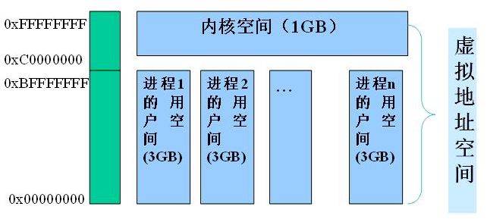
Linux开发环境 – Linux介绍
用户空间 VS 内核空间
内核空间
存放内核运行时的代码和数据
进程不能直接访问内核空间中的数据
问题：进程如何与内核交换信息？
用户空间
存放应用程序运行时的代码和数据
每个进程有自己独立的用户空间
进程之间不能互相访问对方的用户空间
问题：进程间如何交换信息？
Notes:
从单个进程的角度看，进程自己可访问的用户空间访问是（0-3G）
每个进程有自己独立的用户空间，如何实现？通过映射表实现，每个进程有自己的映射表。
虚拟地址 vs 物理地址
用户空间进程，以及大部分内核线程，都只能看到虚拟地址。
内核中的地址映射模块实现了虚拟地址以及物理地址的映射和转换。
思考：为什么要用虚拟地址？
通过虚拟地址访问内存有以下优势：
1 程序可以使用一系列相邻的虚拟地址来访问物理内存中不相邻的大内存缓冲区。
2 程序可以使用一系列虚拟地址来访问大于可用物理内存的内存缓冲区。当物理内存的供应量变小时，内存管理器会将物理内存页（通常大小为 4 KB）保存到磁盘文件。数据或代码页会根据需要在物理内存与磁盘之间移动。
3 不同进程使用的虚拟地址彼此隔离。一个进程中的代码无法更改正在由另一进程或操作系统使用的物理内存。
一个进程在自己的虚拟地址空间 3G中随便访问，都不至于影响到其它进程的内存地址。
一旦有访问非法地址，地址映射模块就会立即报错。
http://blog.163.com/redhumor@126/blog/static/1955478420113249937688/

Slide 12
Linux开发环境 – Linux介绍
用户态 VS 内核态
可访问的空间不同
用户态→ 只能访问用户空间
内核态→ 只能访问内核空间
可执行的操作（指令）不同
用户态→ 不能进行硬件相关的指令
内核态→ 可以执行所有指令
用户进程是否只能运行在用户态？
用户进程本身的代码都是运行在用户态
当用户进程使用内核提供的服务时会变为内核态
问题：为什么要变为内核态？
用户进程如何进入到内核态？
系统调用
Notes:
什么是上下文：
计算机技术中，相对于进程而言，上下文就是进程执行时的环境。具体来说就是各个变量和数据，包括所有的寄存器变量、进程打开的文件、内存信息等。
我们的用户空间的程序，运行的时候，可能会处于用户态，也有可能运行在内核态。
内核空间的程序，运行的时候，肯定是一直处于内核态。
不仅在地址空间上，有用户地址空间和内核地址空间的隔离，在程序的上下文中，也会被区分为用户态和内核态。
当用户进程使用内核提供的服务时会变为内核态
为什么会变为内核态？
通过以printf接口来举例，引导学员，用户空间的printf接口如何操作到串口打印 ？
内核态下只能访问内核空间 – 包括运行内核空间中的代码（内核提供的服务所对应的代码都在内核空间中），访问内核的数据结构等。
用户态下不能进行硬件相关的指令 – 比如设置MMU、开关中断等
对于每个用户进程，都有两个栈：
用户栈 – 位于用户空间，当进程在用户态运行时，使用用户栈
内核栈 – 位于内核空间，当进程在内核态运行时，使用内核栈

Slide 13

Linux开发环境 – Linux介绍
系统调用
为什么需要系统调用
用户进程通过系统调用来使用内核提供的一些服务（内核函数）
例子
进程上下文
和特定进程有关：current有效
可以阻塞
系统调用通常被封装为库函数
尽量使用库函数而非系统调用
并非所有库函数都会调用到系统调用（比如math相关的库函数）
Notes:
强调：要访问硬件必须通过内核，以printf为例，printf最终是操作硬件把信息打印到串口上。
以write为例，write最终是把文件内容写到存储介质上，因此这些操作，都要使用到系统调用。
什么是上下文：
计算机技术中，相对于进程而言，上下文就是进程执行时的环境。具体来说就是各个变量和数据，包括所有的寄存器变量、进程打开的文件、内存信息等。
通常进程是不能访问内核的。它不能访问内核所占内存空间也不能调用内核函数。CPU硬件决定了这些。系统调用是这些规则的一个例外。
内核提供了200多个系统调用。
Current是内核中一个非常重要的指针，表示了当前线程。
系统调用过程：
进程将系统调用号等信息填充到指定寄存器中
进程调用一个特殊的指令
执行后会跳到内核空间中的特定位置，并从用户态切换到内核态
内核获取系统调用号，执行对应的内核函数
返回到进程，同时从内核态切换到用户态

Slide 14

进程
线程
其他

Slide 15
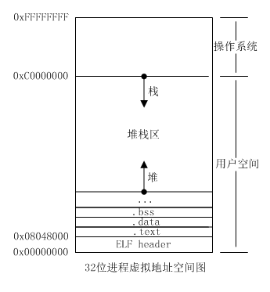
用户空间开发 – 进程
用户进程 概念：正在运行的程序的实例
特性
每一个进程都有它自己的地址空间，一般情况下，包括文本区域（text region）、数据区域（data region）和堆栈（stack region）。
不同进程间，资源相互隔离。
进程是线程的容器。
Notes:
通过公司的帐户与我的个人帐户为例子，说明不同进程间资源隔离：
假设锐捷是一个进程，我是一个进程。
锐捷的公司账户里的钱，就是它所掌握的资源（可以理解成数据）。我帐户里的钱，是我掌握的资源。
我无法访问公司账户，更无法共享账户里的钱（你咋不上天呢）。当然，公司也动不了我账户里的钱。这就是进程间资源的隔离。
到了每月10日，公司帐户会给我的帐户里打一笔钱，就是我的工资。这叫进程间通信。
堆和栈的区别可以用如下的比喻来看出： 使用栈就象我们去饭馆里吃饭，只管点菜(发出申请)、付钱、和吃(使用)，吃饱了就走，不必理会切菜、洗菜等准备工作和洗碗、刷锅等扫尾工作，他的好处是快捷，但是自由度小。 使用堆就象是自己动手做喜欢吃的菜肴，比较麻烦，但是比较符合自己的口味，而且自由度大。
空间布局：
代码被载入到“.text”中
堆：malloc从堆中分配内存
栈：随着函数的调用自动增长和缩减
内存段:
代码段（code segment / text segment）通常是指用来存放程序执行代码的一块内存区域。这部分区域的大小在程序运行前就已经确定，并且内存区域通常属于只读, 某些架构也允许代码段为可写，即允许程序自修改。 在代码段中，也有可能包含一些只读的常数变量，例如字符串常量等。
数据段（data segment）存放初始化的全局变量，初始化的静态变量。
BSS段：存放未初化的全局变量和静态变量。

Slide 16
用户空间开发 – 进程
用户进程
PID – 系统中唯一
空间布局
每个用户进程有独立的用户空间
每个用户进程有两个栈
用户栈：位于用户空间中
内核栈：位于内核空间中
启动与退出
入口 – main
退出 – exit/return
常用接口
getpid/getppid/fork/exec/daemon/exit/atexit/waitpid/wait
Notes:
用户进程的内核栈，在系统调用的时候，会被使用到。
入口与退出：
进程的启动与退出都需要通过内核
内核通过调用exec函数来调用进程的main函数
进程的自愿终止的方式是调用exit函数（间接调用到了_exit）或直接调用_exit；
进程的异常退出有两种情况：
第一类：向进程发送信号导致进程异常退出；
第二类：代码错误导致进程运行时异常退出（异常处理函数在实现上，是通过向挂起进程发送信号，进而通过信号的默认信号处理程序终止进程运行，所以异常处理函数是“间接”终止进程运行）；
进程
init进程，进程之父
Linux系统中的init进程(pid=1)是除了idle进程(pid=0，也就是init_task)之外另一个比较特殊的进程，它是Linux内核开始建立起进程概念时第一个通过kernel_thread产生的进程，其开始在内核态执行，然后通过一个系统调用，开始执行用户空间的/sbin/init程序，期间Linux内核也经历了从内核态到用户态的特权级转变，/sbin/init极有可能产生出了shell，然后所有的用户进程都有该进程派生出来
ps -ef打印出的ppid字段，就是父进程id
或者 pstree 可以打印得更友好一些(rgos上不支持)
所有的进程，都有父进程。
思考：shell下直接 启动的进程，父进程是谁？
父子进程：
执行路径（见图）
调度顺序（不定）
继承关系
继承：进程环境、堆栈、文件描述符、信号控制设定、调度方式。。。
不继承：父进程的线程、定时器、信号状态

Slide 17
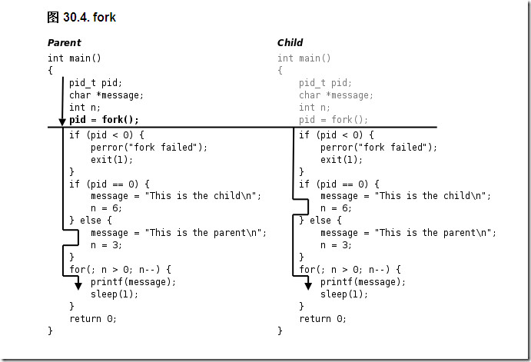
Notes:
在 POSIX 标准中，fork 的行为是这样的：复制整个用户空间的数据（通常使用 copy-on-write 的策略，所以可以实现的速度很快）以及所有系统对象，然后仅复制当前线程到子进程。这里：所有父进程中别的线程，到了子进程中都是突然蒸发掉的。
其它线程的突然消失，是一切问题的根源。
这就会导致，父进程在获取到锁的情况下，fork了一个子进程。子进程的内存中，这个锁的状态是上锁状态。
子进程仅运行了fork所在的这个线程，其它线程没有运行，当它尝试获取锁时，就发生了死锁。

Slide 18
用户空间开发 – 进程
用户进程
进程结束
什么情况进程会结束
进程运行结束（return或exit） - 正常退出
其他进程向该进程发送可导致进程退出的信号
进程本身代码错误导致进程退出 – 异常退出
系统内核的问题，导致进程退出 – 异常退出
除了进程正常运行结束退出之外，进程结束的直接原因都是“信号”
导致异常退出的信号
SIGABRT/SIGFPE/SIGSEGV
并非所有信号都会导致异常退出
Coredumped
进程被终止之前，进程的内存映像的快照
并非所有信号都会导致Coredumped
Coredumped文件的位置cat /proc/sys/kernel/core_pattern
Notes:
对于后两种场景，实际上是内核在发现了异常情况后，由内核向进程发送特定的信号来让进程退出。
以黑匣子来举例：飞行事故，都通过黑匣子来分析事故原因。
当进程收到某些信号时，默认的信号处理函数在终止进程之前会对进程的内存映像进行存储，形成当前时刻的“快照”，这个“快照”就是Core dumped。
并非所有信号都会导致Core dumped，最常见的导致Core dumped的信号是：SIGABRT、SIGFPE、SIGSEGV。
展示一个coredump文件。

Slide 19
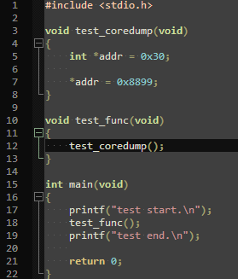
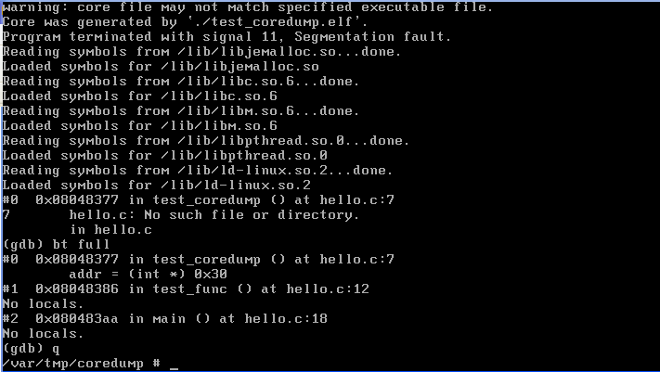
Coredump示例

Slide 20
用户空间开发 – 进程
僵尸进程
产生条件
一个进程结束了，但是他的父进程没有等待(调用wait / waitpid)他， 那么他将变成一个僵尸进程。
危害
进程资源的泄露
避免办法
父进程通过wait和waitpid等函数等待子进程结束。（可以用signal函数为SIGCHLD注册handler，因为子进程结束后， 父进程会收到该信号，可以在handler中调用wait回收。）
signal（SIGCHLD,SIG_IGN） 通知内核，自己对子进程的结束不感兴趣，那么子进程结束后，内核会回收。

Slide 21
用户空间开发 – 进程
为什么需要进程间通信？
互斥同步
信号量
P操作 & V操作
数据交换
共享内存
多个进程共享相同的内存区域
变化立即生效
Domain socket
使用socket API – AF_UNIX
性能优于网络socket
消息队列
Notes:
形象的比喻：
1、共享内存－－》部门的公共基金
2、domain socket / 消息队列 －－》工资转帐
多个不同的机制提供了相似的IPC功能，这是由于如下的原因：
相似的机制是从不同的UNIX变种中引入的，并且移植到其他UNIX系统。
新的机制被开发，用于弥补早期的相似机制的设计缺陷。（POSIX vs System V）
信号量的原理：
先讲一讲信号量的原理吧,昨天晚上给室友讲了一下，觉得这个例子特别好，就是比如说有一个屋子10个房间里面都住着人（进程），但是只有3个厕所（资源），当然，每个人都想用厕所，并且自己用的时候不想让别人看着（这不是废话），于是，Posix就出现了，也就是信号灯，我用厕所的时候，我就先把厕所的灯（信号量的值）打开，如果有灯，则表示厕所被占用了，你一出房间门，发现亮了3盏灯，说明TMD已经没厕所了，又想上厕所，只能去等着，于是，就出现了等待队列，这时候有人用完了出来，关灯出来（V操作），看见有人等着，就把你喊过去，你进厕所，拉灯（P操作），就可以用厕所了。这个就是整个信号量操作了。

Slide 22
用户空间开发 – 进程间通讯
使用注意（信号量、共享内存）
接口
man 接口函数
POSIX vs SYSTEM-V
对象持续性
内核持续性
问题：有什么作用？
unlink vs close
close：表示本进程已经不再使用该对象。对象还存在，不会被删除。
unlink：表示该对象需要被删除。所有进程都不再使用该对象后，它将被删除
编译
Librt库：-lrt
Interface | Semaphores | Shared memory | Message Queue
接口 | 信号量 | 共享内存 | 消息队列
Header file | <semaphore.h> | <sys/mman.h> | <mqueue.h>
头文件
Object handle | sem_t * | int (文件句柄) | mqd_t
对象句柄
Create/open | sem_open() | shm_open() + ftruncate() + mmap() | mq_open（）
创建/打开
Close | sem_close() | munmap() + close() | mq_close
关闭
Unlink | sem_unlink() | shm_unlink() | mq_unlink
断开
Perform IPC | sem_post(), sem_wait(), sem_getvalue() | 直接在共享内存区域中进行操作 | mq_receive() mq_send()
执行IPC
Notes:
Linux哲学：Everything is a file （信号量，共享内存，socket，procfs等 ，都是通过文件来访问）
POSIX IPC对象具有内核持续性（kernel persistence）。一旦被创建，该对象将持续存在，直到它被断开（unlink）或者系统关闭。这就允许一个进程创建一个对象，修改它的状态，然后退出，将对象留给其它一些后来启动的进程来访问。
close：调用进程已经不再使用该对象，系统可以释放为该进程分配的关联该对象的任何资源。（对象还存在，不会被删除）
unlink：移除对象的名字（unlink后，如果使用相同的名字再进行open，这时关联到的是一个新对象），等到所有进程都停止使用该对象后，该对象将被删除。
消息队列有两类接口：POSIX和System V
http://www.linuxidc.com/Linux/2011-10/44828.htm
POSIX的消息队列接口：mq_open, mq_send, mq_receive
《UNIX环境高级编程》15.7中的接口，是System V的消息队列。

Slide 23
用户空间开发 – 进程间通讯
进程正在执行的代码序列会被信号处理程序临时中断
信号
作用
类似于中断：发生 XXX 时，请告诉我
异步通信机制
来源
硬件来源
软件来源
其他进程发送 - SIGKILL
软件条件发生 – SIGALRM、SIGCHLD
Notes:
类似于中断:是在软件层次上对中断机制的一种模拟，在原理上，一个进程收到一个信号与处理器收到一个中断请求可以说是一样的。
不可靠信号：信号可能丢失
一个非实时信号诞生后，（1）、如果发现相同的信号已经在目标结构中注册，则不再注册，对于进程来说，相当于不知道本次信号发生，信号丢失；（2）、如果进程的未决信号中没有相同信号，则在进程中注册自己

Slide 24
用户空间开发 – 进程间通讯
信号
处理
忽略
捕捉 – sigaction/signal
默认 – 大部分信号的默认动作是终止进程
屏蔽
sigprocmask
信号处理函数执行过程中，对应的信号默认是处于屏蔽状态
SIGKILL/SIGSTOP信号不可忽略、捕捉、屏蔽

Slide 25
用户空间开发 – 进程间通讯
信号
注意事项
信号处理函数可重入性
为什么需要有可重入性？
如何保证可重入性？
SIGCHLD – waitpid. 用于回收子进程
接口
signal/sigaction
kill/raise/abort
sigprocmask
Notes:
信号处理函数的野蛮特性：
信号处理函数，是位于当前线程的上下文中，而不是另一个线程
信号被捕捉到时，进程正在执行的指令序列会被信号处理程序临时中断。不能判断捕捉到信号时进程在何处执行。
信号处理函数及其调用的函数中不能使用静态数据结构！
errno是每个线程共用的，因此在信号处理函数的入口保存errno的值，并在退出时恢复！
思考：可重入与线程安全的关系。
• 确保可重入：
要确保函数可重入，需满足以下几个条件：
1、不在函数内部使用静态或全局数据
2、不返回静态或全局数据，所有数据都由函数的调用者提供。
3、使用本地数据，或者通过制作全局数据的本地拷贝来保护全局数据。
4、不调用不可重入函数。
Linux 多线程应用中如何编写安全的信号处理函数
http://www.ibm.com/developerworks/cn/linux/l-cn-signalsec/

Slide 26
进程
线程
其他

Slide 27
用户空间开发 – 线程
概念：线程是进程中的一个实体，是被系统独立调度和分派的基本单位
特性
独立调度和分派的基本单位，利用CPU的基本单位
一个进程中的所有线程，共享资源
可并发执行
Notes:
利用CPU的基本单位：CPU每个核，在特定时刻，只能可运行一个线线程。
举例说明资源共享，还是用帐户的例子。
结婚以后，老婆说“XXX，把银行卡密码交出来”，于是我的帐户资源就和老婆共享。

Slide 28
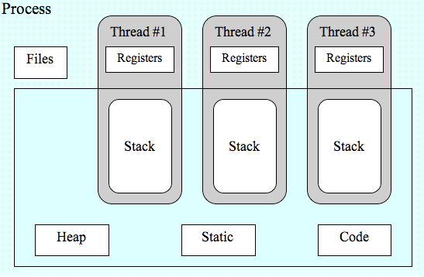
用户空间开发 – 线程
为什么需要线程？
共享地址空间 – 编程更简单
任务并行化 – 程序效率更高
POSIX线程
pthread_t – 进程内唯一
线程创建 – pthread_create
调度顺序由内核决定，不可做假设
线程终止
线程从启动例程中返回
线程被同一进程的其他线程取消
线程调用pthread_exit
线程中直接调用exit，会怎么样？
其他线程未运行结束时，主线程运行结束，会怎么样？
Notes:
进程运行时，默认有一个主线程。
线程中直接调用exit，会怎么样？ -- 线程所在的整个进程退出
其他线程未运行结束时，主线程运行结束，会怎么样？ -- 整个进程结束

Slide 29
用户空间开发 – 线程
POSIX线程
分离线程 vs 非分离线程
使用场景
设置分离属性
pthread_detach
pthread_attr_setdetachstate
pthread_join
问题：要join的线程不存在或已经结束，怎么办？
问题：如果某个线程即不detach也不join，会有什么后果。
内核如何管理进程中的线程
进程的main函数本身也被内核视为一个线程（主线程）
每个线程在内核中有一个task_struct结构
内核将进程和POSIX线程都作为task进行管理
Notes:
分离线程：线程结束时自动释放相关的资源。使用场景：不关心线程的结束状态。
非分离线程：线程结束后，在被其他线程回收之前，它的相关资源（比如栈）是不被释放的。使用场景：需要知道线程的结束状态。（可结合的）
默认线程是被创建成可结合的，为了避免存储器泄漏，需要被显示地回收，即需要调用pthread_join；或者调用pthread_detach函数被分离，该函数用于分离可结合线程
要join的线程不存在或已经结束，怎么办？ - 如果join的线程不存在，按照POSIX标准，retval参数应该返回一个特定值，但是在RGOS中，会导致进程终止。
问题：如果某个线程即不detach也不join，会有什么后果。线程资源泄漏。

Slide 30
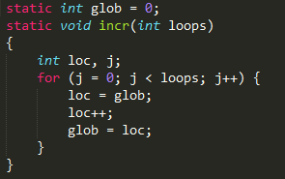
用户空间开发 – 线程
函数的线程安全性
什么是thread_safe？
什么样的函数不是thread_safe的？
如何解决？
哪些库函数不是thread_safe的？
SUSv3规范中非thread-saft的函数（链接）
POSIX线程常用接口
pthread_xxx xxx可为：create/join/self/cancel/exit/kill
pthread_attr_int/pthread_attr_destroy
pthread_attr_setxxxx/pthread_attr_getxxxx
Notes:
线程安全：多个线程并发调用某个函数，都可以得到正确的结果。一个函数被称为线程安全的，当且仅当被多个并发线程反复调用时，它会一直产生正确的结果。
什么样的函数不是thread_safe的：使用多个thread共享的全局或静态变量；函数中调用了非thread_safe的子函数。
如何解决：使用mutex；不使用全局或静态变量（将函数变为reentrant函数）；Thread-specific data技术（不细介绍）
可重入和线程安全的区别：
http://blog.csdn.net/miaoshaohoa/article/details/9618481

Slide 31
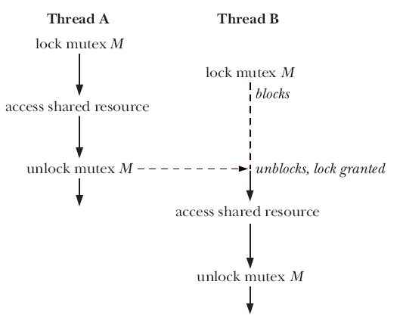
用户空间开发 – 线程
互斥量
使用
Locked vs Unlocked
任何时候，互斥量最多只能有一个所有者（加锁者）
问题：非所有者试图加锁一个已经Locked的互斥量时，会怎么样？
互斥量的所有者才有资格释放互斥量（解锁）
问题：多个线程等待同一个互斥量解锁时，谁会最后成功获得锁？
每个共享变量对应一个互斥量 vs 所有共享变量对应一个互斥量
问题：分别有什么优缺点？
Notes:
临界资源：每次仅允许一个线程访问的资源。比如：打印机、全局共享变量、共享缓冲区等。
临界区（Critical Section）：线程中访问临界资源的代码片段，并且该代码片段的执行必须是原子性的。
试图加锁一个已经Locked的互斥量时，会怎么样？ - 挂起or直接返回
多个线程等待同一个互斥量解锁时，谁会最后成功获得锁？ - 不能做假设
每个共享变量对应一个互斥量 – 互斥量太多，容易导致死锁
所有共享变量对应一个互斥量 – 需要保护的临界区太大，互斥粒度太大

Slide 32
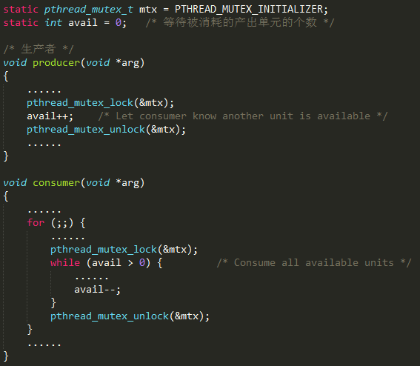
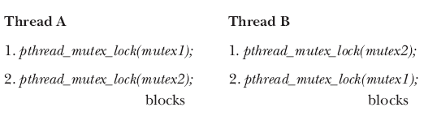
用户空间开发 – 线程
互斥量
死锁
条件：资源互斥使用 + 请求并保持 + 不可剥夺 + 循环等待
解决方法：按照相同顺序上锁
问题：线程对自身已持有的锁进行加锁，会有什么结果？
接口
动态初始化 vs 静态初始化
lock vs trylock vs timedlock
unlock
Notes:
线程对自身已持有的锁进行加锁，会有什么结果？ -- 死锁
思考，哲学家吃饭问题

Slide 33
用户空间开发 – 线程同步
条件变量
例子
A线程（买菜），B线程（做菜）
如果B/C/…等多个线程都可以做同样的菜
如果B/C/…等多个线程都可以用不同的原料做不同的菜
场景
条件状态改变时通告其他线程
A线程买到菜后通告B/C/…线程
多个线程挂起等待通告的到来
B/C/…线程挂起等待A买到菜之后的通告
一个线程负责发出通告
问题：能否不用条件变量？
Notes:
并发所导致的两个问题：互斥、同步。条件变量是为了解决“同步”问题.
餐馆进程中，有两个线程A（买菜线程）、B（做菜线程）
如果用锁、信号量，怎么实现先买菜再做菜？
- A（打开冰箱，买菜，把菜放入冰箱，关上冰箱）；B（打开冰箱，拿出菜，关上冰箱，做菜） - 如果A没来上班，B怎么办？
条件变量通常和互斥量一起使用。互斥量阻止并发访问共享变量，条件变量用于通告变量状态的改变。
条件变量最主要的操作就是通告和等待。通告操作是对一个或多个等待的线程通告条件变量状态的改变。等待操作表示阻塞住，直到接收到一个这样的通告。
不用条件变量时,等待变化的代码可能是这样的。
while(1) {
lock
food_num = g_food_num;
unlock
if (food_num <= 0) {
continue;
}
……
}
以上代码对线程资源是一种浪费。
条件变量存在的核心意义：条件变量用在某个线程需要在某种条件才去保护它将要操作的临界区的情况下，从而避免了线程不断轮询检查该条件是否成立而降低效率的情况，这是实现了效率提高。

Slide 34
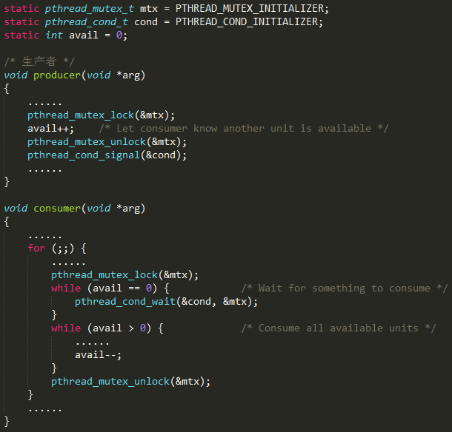
用户空间开发 – 线程同步
条件变量
使用
条件变量 + 互斥量
为什么要和互斥量配合使用？
等待 + 通告
single vs broadcast
Notes:
条件变量通常和互斥量一起使用。互斥量阻止并发访问共享变量，条件变量用于通告变量状态的改变。
条件变量最主要的操作就是通告和等待。通告操作是对一个或多个等待的线程通告条件变量状态的改变。等待操作表示阻塞住，直到接收到一个这样的通告。
Pthread_cond_wait中的隐含操作是，释放锁，尝试等待条件变量完成。
signal：至少一个阻塞等待的线程被唤醒
broadcast：所有阻塞等待的线程被唤醒（被唤醒的顺序不确定）
pthread_cond_signal()用在只需要唤醒一个等待线程去处理条件变化，并且哪个线程被唤醒都无所谓的时候使用。
这个典型场景在所有的等待线程被设计去处理完全相同的任务的时候出现。这种情况下pthread_cond_signal更有效。
pthread_cond_broadcast()处理等待线程被设计为执行不同任务（这种情况下，它们可能与条件变量有一些预先的不同的关联）的场景。

Slide 35
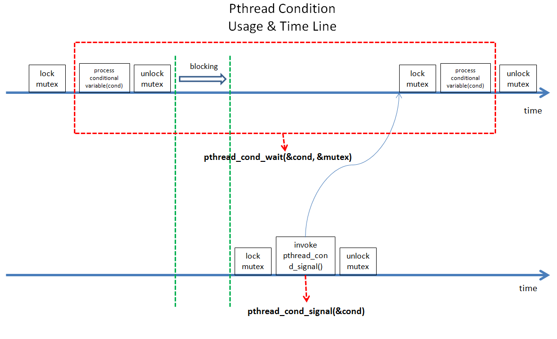
用户空间开发 – 线程同步
条件变量
使用
条件变量 + 互斥量
等待 + 通告
Notes:
条件变量通常和互斥量一起使用。互斥量阻止并发访问共享变量，条件变量用于通告变量状态的改变。
条件变量最主要的操作就是通告和等待。通告操作是对一个或多个等待的线程通告条件变量状态的改变。等待操作表示阻塞住，直到接收到一个这样的通告。

Slide 36
用户空间开发 – 线程同步
条件变量
注意点
条件变量的状态不会保持
多个线程等待时，哪个线程会被先唤醒？
为什么需要while？
接口
动态初始化 vs 静态初始化
pthread_cond_wait/pthread_cond_timedwait
pthread_cond_single/pthread_cond_broadcast
说明
POSIX条件变量、互斥锁等属于POSIX可选实现部分，因此在Linux中通过man命令无法查看这些功能的API说明。可以通过以下方式解决：apt-get install manpages-posix-dev
Notes:
条件变量没有保持状态信息，交流应用程序的状态是很简单的。如果没有线程在条件变量被通告的时候在等待，那么通告将会丢失。
pthread_cond_wait()调用必须被包含在while循环内，而不是if语句。这是因为，在从pthread_cond_wait()返回之后，并不能保证断言的状态；（比如有可能唤醒多个线程，先被其它线程消费了。）所以，我们必须马上检查断言，并且如果它不是在我们期望的状态，我们将恢复睡眠。我们无法在pthread_cond_wait()返回的时候对断言的状态做任何假设，这是因为：其他的线程可能先被唤醒。

Slide 37
进程
线程
其他

Slide 38
用户空间开发 – 其他
POSIX定时器
作用 – 定时产生特定事件或执行特定任务
创建 – timer_create(clock_id,sevp,timerid)
clock_id – 定时器是基于哪种时钟
系统时间、进程时间、线程时间
触发方式 – sevp->sigev_notify
不触发
发送指定信号（信号值在sevp->sigev_signo中指定）
创建一个新的线程来执行定时器处理函数
sevp->sigev_notify_function
sevp->sigev_value
sevp->sigev_notify_attributes
定时器句柄 - timerid
Notes:
参考资料
http://www.cnblogs.com/LubinLew/p/POSIX-Timer.html

Slide 39
用户空间开发 – 其他
POSIX定时器
设置 – timer_settimer(timerid, flags, new_value, old_value)
new_value、old_value – 定时器的时间属性（精度：纳秒）
itimerspec->it_value – 定时器首次到期时间
itimerspec->it_interval
首次到期后的周期到期时间
如果为0，表示不周期性触发
查看 – timer_gettime(timerid,curr_value)
查看定时器距离下一次到期的时间，以及周期时间
删除 – timer_delete(timerid)

Slide 40
用户空间开发 – 其他
睡眠
什么是睡眠
接口
nanosleep/sleep/usleep – 注意返回值
alarm – 睡眠时间到后，进程会收到一个SIGALARM信号
动态申请内存
malloc/free
Notes:
睡眠与空操作（nop）的区别:睡眠会主动让出cpu资源。
顺带可以讲一下互斥量的实现机制
一部分初学者的想法里，互斥量的伪代码可能是下面这个样子的。这是错的，互斥量在拿不到锁时，不会占用cpu。（实际上这是spinlock的机制）
void lock(lock) {
while(1) {
if (lock->free) {
break;
}
}
lock->free = false;
}

Slide 41
用户空间开发 – 其他
GDB的使用
编译时必须带有-g选项
使用方式
启动程序进行调试：gdb 程序名
对正在运行的程序进行调试：启动gdb后，attach 进程ID
对Coredumped文件进行调试：gdb 程序名 coredumped文件名
GDB能做什么
设置断点
单步执行
查看调用过程（栈回溯）
查看变量值
Notes:
演示gdb的使用

Slide 42
用户空间开发 – 小结
参考链接
使用可重入函数进行更安全的信号处理
通过共享内存进行进程间通信
POSIX线程详解
POSIX线程详解，第2部分
POSIX线程详解，第3部分
POSIX 函数的线程安全问题
Coredump

Slide 43

内核线程与调度
中断
定时器
同步与互斥

Slide 44
内核模块开发 – 内核线程与调度
内核线程的栈空间<8K
内核线程与用户进程/线程
栈空间不同
内核线程的栈只位于内核空间中
用户进程/线程在用户空间和内核空间中都有对应的栈
代码与数据所在空间不同
位于内核空间中
处理器运行模式不同
始终运行在内核态
运行上下文相同 – 进程上下文

Slide 45
内核模块开发 – 内核线程与调度
使用
线程入口函数
int (*threadfn)(void *data)
创建
kthread_create（不启动）
kthread_run（启动）
启动
wake_up_process
停止
kthread_stop – 通告并等待线程退出
检测是否停止
kthread_should_stop – 与kthread_stop配合工作
问题：kthread_stop一个已经退出的线程会出现什么结果？
Notes:
kthread_stop一个已经退出的线程会出现什么结果？ - kthread_stop挂住
kthread_stop发出后，线程可能仍在运行，通过在运行过程中检查kthread_should_stop来退出线程。

Slide 46
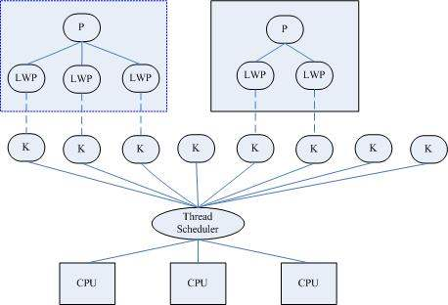
内核模块开发 – 内核线程与调度
内核调度
内核调度中的“进程”概念
1:1模型
task_struct
问题：如果用户空间创建了一个
进程，在该进程中又创建了2个
线程，这时在内核中有几个与其
对应的task_struct?
Notes:
进程是资源管理的最小单元，线程是程序执行的最小单元。
需要根据上下文来理解所指的“进程”是指内核进程，还是用户进程
内核进程，内核线程，经常混用。

Slide 47
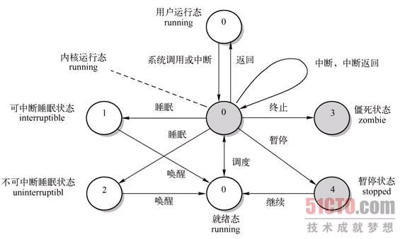
内核模块开发 – 内核线程与调度
内核调度
进程状态
R (RUNNING)，可执行状态
S (INTERRUPTIBLE)，可中断的睡眠状态
D (UNINTERRUPTIBLE)，不可中断的睡眠状态 T (STOPPED or TRACED)，暂停状态或跟踪状态
Z (DEAD - EXIT_ZOMBIE)，退出状态，进程成为僵尸进程
X (DEAD - EXIT_DEAD)，退出状态，进程即将被销毁
什么是调度
调度会导致什么问题？
被调度的是处于“可执行状态”的进程
Notes:
进程调度
可以用春晚导演来做比喻，安排节目。
R (TASK_RUNNING)，可执行状态。 只有在该状态的进程才可能在CPU上运行。而同一时刻可能有多个进程处于可执行状态，这些进程的task_struct结构（进程控制块）被放入对应CPU的可执行队列中（一个进程最多只能出现在一个CPU的可执行队列中）。进程调度器的任务就是从各个CPU的可执行队列中分别选择一个进程在该CPU上运行。
S (TASK_INTERRUPTIBLE)，可中断的睡眠状态。 处于这个状态的进程因为等待某某事件的发生（比如等待socket连接、等待信号量），而被挂起。这些进程的task_struct结构被放入对应事件的等待队列中。当这些事件发生时（由外部中断触发、或由其他进程触发），对应的等待队列中的一个或多个进程将被唤醒。
D (TASK_UNINTERRUPTIBLE)，不可中断的睡眠状态。 与TASK_INTERRUPTIBLE状态类似，进程处于睡眠状态，但是此刻进程是不可中断的。不可中断，指的并不是CPU不响应外部硬件的中断，而是指进程不响应异步信号。
T (TASK_STOPPED or TASK_TRACED)，暂停状态或跟踪状态。 向进程发送一个SIGSTOP信号，它就会因响应该信号而进入TASK_STOPPED状态。向进程发送一个SIGCONT信号，可以让其从TASK_STOPPED状态恢复到TASK_RUNNING状态
Z (TASK_DEAD - EXIT_ZOMBIE)，退出状态，进程成为僵尸进程。在退出过程中，进程占有的所有资源将被回收，除了task_struct结构（以及少数资源）以外。于是进程就只剩下task_struct这么个空壳，故称为僵尸（之所以保留task_struct，是因为task_struct里面保存了进程的退出码、以及一些统计信息。而其父进程很可能会关心这些信息）。子进程在退出的过程中，内核会给其父进程发送一个信号，通知父进程来“收尸”。父进程可以通过wait系列的系统调用来等待某个或某些子进程的退出，并获取它的退出信息。然后wait系列的系统调用会顺便将子进程的尸体（task_struct）也释放掉。
X (TASK_DEAD - EXIT_DEAD)，退出状态，进程即将被销毁。
调度：进程调度器的任务就是从各个CPU的可执行队列中分别选择一个进程在该CPU上运行。

Slide 48
内核线程与调度
中断
定时器
同步与互斥

Slide 49

内核模块开发 – 中断
interrupt
什么是中断
例子
处理器与外部硬件协同工作
及时响应外部突发事件
中断处理流程
IRQ – 中断号
ISR - 中断服务例程
ISR将抢占操作系统当前的处理流程
Notes:
由于处理器的速度跟外围硬件设备的响应速率往往相差多个数量级，因此，如果内核采取让处理器向硬件发出一个请求然后专门等待回应的办法，不是理想的方法。
做为替代，既然硬件的响应这么慢，那么内核就应该在此期间处理其它事情，等到硬件真正完成了请求的操作之后，再回头过来对它进行处理。
那么到底如何让处理器和这些外部设备能协同工作，且不降低机器的整体性能呢？ 轮询可能会是一种解决办法。它可以让内核定期对设备的状态进行查询，然后做出相应的处理。 不过这种方法很可能会让内核做不少的无用功，因为无论硬件设备是正在忙碌着完成任务还是已经完成，轮询总会周期性地重复执行。 更好的办法是由我们来提供一种机制，让硬件在需要的时候再向内核发出信号，这就是中断机制。
通过给每个中断一个唯一的值，不同的设备与不同的中断关联。通过这种方式，来自键盘的中断就有别于来自硬盘的中断。 从而使得操作系统能够对中断进行区分，并知道哪个硬件设备产生了哪个中断。 这样，操作系统才能给不同的中断提供不同的中断处理程序，就可以对这个中断进行相应的处理了。
==============================
设备产生中断，通过总线把电信号发送给中断控制器。 如果中断线是使能的，那么中断控制器就会把中断发往处理器。
在大多数体系结构中，这个工作就是通过电信号给处理器的特定管脚发送一个信号。
除非在处理器上禁止该中断，否则，处理器会立即停止它正在做的事，关闭中断系统，然后跳到内存中预定义的位置开始执行那里的代码。
这个预定义的位置是由内核设置的，是中断处理程序的入口点。
在内核中，中断的旅程开始于预定义入口点，这类似于系统调用通过预定义的异常句柄进入内核。 对于每条中断线，处理器都会跳到对应的一个惟一的位置。这样，内核就可知道所接收中断的IRQ号了。
初始入口点（预定义的入口点）只是在栈中保存这个中断号，并存放当前寄存器的值(这些值属于被中断的任务)； 然后，内核调用函数do_IRQ()。
do_IRQ()取出中断号之后，对所接收的中断进行应答，禁止这条线上的中断传递。
接下来，do_IRQ()需要确保在这条中断线上有一个有效的应用程序，而且这个程序已经启动但是当前并没有执行。如 果这样的话，do_IRQ()就调用定义在kernel/irq/handler.c中的handle_IRQ_event()来运行为这条中断线所安装的中断处理程序。
ret_from_intr()例程类似于初始入口代码，以汇编编写。这个例程检查重新调度是否正在挂起，如果重新调度正在挂起，而且内核正在返回用户空间(也就是说，中断了用户进程)，那么，schedule()被调用。如果内核正在返回内核空间(也就是说，中断了内核本身)，只有在preempt count为0时，schedule()才会被调用(否则，抢占内核便是不安全的)。在schedule()返回之后，或者如果没有挂起的工作，那么，原来的寄存器被恢复，内核恢复到曾经中断的点。

Slide 50
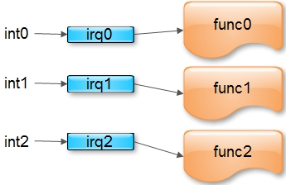
内核模块开发 – 中断
ISR
注册 – 将ISR与指定irq关联
ISR的特点
上下文 – 中断上下文
没有相关联的进程
不可睡眠
本地中断处于屏蔽状态
无法再响应其他中断
所有处理器上都不再响应对应中断
其他核可以同时响应其他中断
Notes:
Linux中的中断处理程序是无需重入的。 当一个给定的中断处理程序正在执行时，相应的中断线在“所有处理器”上都会被屏蔽掉，以防止在同一中断线上接收另一个新的中断。
通常情况下，所有其他的中断都是打开的，所以这些不同中断线上的其他中断都能被处理，但当前中断线总是被禁止的。

Slide 51
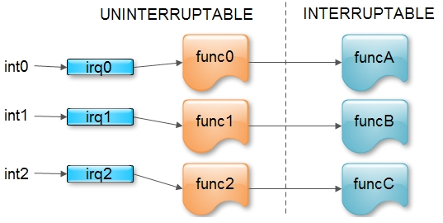
内核模块开发 – 中断
上半部 vs 下半部
重要的事马上做，不重要的事推后做
上半部（hardirq）： ISR
下半部（softirq）： softirq、tasklet、workqueue
运行在中断上下文(workqueue除外)
本地中断打开
可借鉴的标准
时间敏感的任务 -> 上半部
硬件相关的任务 -> 上半部
不可被中断的任务 -> 上半部
其他 -> 下半部
上半部、下半部、进程的优先级
Notes:
把人比喻成cpu，电话铃声响了就是中断。（所以我才要求你们把手机铃声都关掉，这就是屏蔽中断）
电话来了，各类事情分为好几类。
1、极其简单的事，在电话中直接处理掉。(你几岁啦？直接在电话里就回答）－－>ISR。
2、无法立即完成，要挂了电话以后，稍稍推迟完成，工作量不大。（老婆交待，帮我交个话费）－－>softirq/tasklet
3、无法立即完成，要挂了电话以后，要做大量工作的。（领导交待，来查个bug）－－>workqueue
=======================================================
例子：（网卡中断中，需要完成：硬件响应+报文拷贝（ISR） 和 数据包处理（下半部））
当网卡接收流入网络的数据包时，需要通知内核数据包到了。
网卡需要立即完成这件事，从而优化网络的吞吐量和传输周期，以避免超时。
因此，网卡立即发出中断: 嗨，内核，我这里有最新数据包了。
内核通过执行网卡已注册的中断处理程序来做出应答。
中断开始执行，应答硬件，拷贝新网络数据包到内存，然后读取网卡更多的数据包。 这些是重要的、时间敏感的而又与特定硬件相关的工作。 内核一般需要快速拷贝网络数据包到内存，因为网卡上的数据缓冲区是固定的，特别是和内存相比较它的大小是微乎其微的。 拷贝数据包的时候的延迟可能会导致缓冲区过冲，网络数据压跨了网卡的缓冲区，因此报文被丢弃。
在网络数据安全的存放在内存后，中断的工作就完成了，它系统的控制返回给被中断之处。 处理和操作数据包的其他工作在随后的下半部中进行。
tasklet与workqueue的区别和不同应用环境总结
tasklet Workqueue
处于atomic context,不能sleep 不处于atomic context,可以sleep
处于中断上下文，OS不可以进行进程调度 处于进程上下文，OS可以进行进程调度
运行调度它们的同一个CPU上 默认同一个CPU上
不能指定确定时间进行调度 不能指定确定时间进行调度或者指定至少延时一个确定时间后调度
只能交给ksoftirqd/0 可以提交给events/0，也可以提交给自定义的workqueue
Tasklet函数带参数 Work函数不带参数
Tasklet与workqueue的不同应用环境总结如下：
（1） 必须立即进行紧急处理的极少量任务放入在中断的顶半部中，此时屏蔽了与自己同类型的中断，由于任务量少，所以可以迅速不受打扰地处理完紧急任务。
（2） 需要较少时间的中等数量的急迫任务放在tasklet中。此时不会屏蔽任何中断（包括与自己的顶半部同类型的中断），所以不影响顶半部对紧急事务的处理；同时又不会进行用户进程调度，从而保证了自己急迫任务得以迅速完成。
（3） 需要较多时间且并不急迫（允许被操作系统剥夺运行权）的大量任务放在workqueue中。此时操作系统会尽量快速处理完这个任务，但如果任务量太大，期间操作系统也会有机会调度别的用户进程运行，从而保证不会因为这个任务需要运行时间将其它用户进程无法进行。
（4） 可能引起睡眠的任务放在workqueue中。因为在workqueue中睡眠是安全的。

Slide 52
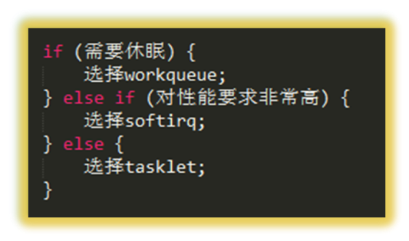
内核模块开发 – 中断
上半部 vs 下半部
不同下半部机制的区别
softirq/tasklet – 运行在中断上下文，对应的中断打开
workqueue – 运行在进程上下文，对应的中断打开
下半部机制的选择
开销：softirq < tasklet < workqueue
易用：workqueue > tasklet > softirq
需要运行在进程上下文：workqueue
运行优先级
ISR > softirq/tasklet > thread
禁止下半部
目的 – 避免softirq/tasklet对thread的抢占
引用计数
Notes:
工作队列最基本的功能是把需要推后执行的任务交给特定的通用线程来执行。
workqueue创建了一些内核线程，由这些内核线程来负责执行内核其他部分安排到队列里的任务。这些内核线程称为工作者线程（worker thread）。
Work queue可以让你的程序创建一个专门的工作者线程来处理需要推后的工作。 work queue同时也提供了一个默认的worker thread来处理这些工作。
挂起等待worker thread队列中所有对象都被执行以后才返回

Slide 53
内核模块开发 – 中断
注意事项
IRQ中断控制：屏蔽所有外部中断 – 仅针对某个处理器
目的：避免外部中断对当前代码执行过程的抢占
局限性：无法避免其他处理器的并发访问（多核）
接口
local_irq_enable/local_irq_disable - 使能/屏蔽本地中断
local_irq_save/local_irq_restore – 屏蔽/恢复本地中断
in_irq – 判断当前是否处于ISR中
软中断控制：禁止运行软中断 – 仅针对某个处理器
目的：避免softirq/tasklet对thread的抢占
局限性：无法避免其他处理器的并发访问（多核）
接口
local_bh_disable/local_bh_enable - 使能/禁止软中断
in_interrupt – 判断当前是否处于中断上下文中（包括软中断）

Slide 54
内核线程与调度
中断
定时器
同步与互斥

Slide 55

内核模块开发 – 定时器
硬件时钟
RTC/TSC/PIT/HPET等 – 定时产生中断
时间表示
术语
HZ – 每秒钟会产生几个时钟中断
Tick – 一次时钟中断称为一个tick
jiffies – 系统启动以来时钟中断的产生次数（tick数）
接口
时间比较
time_after/time_after_eq/time_in_range等 – 比较jiffies值
时间转换 – jiffies与s、ms、us、ns间的转换
msec_to_jiffies/jiffies_to_msecs等

Slide 56
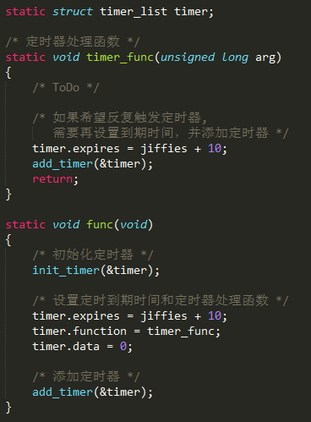
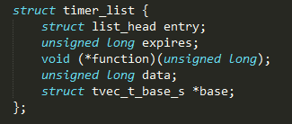
内核模块开发 – 定时器
低精度定时器
最小精度 – 1个tick（ms级别）
内核对定时器的管理
timer_list
链表
使用方式
初始化--设置--添加
修改定时器：mod_timer
在定时器到期前，修改定时器的到期时间
删除定时器：del_timer
在定时器到期前，将定时器删除
Notes:
timer_list
function保存了一个指向回调函数的指针，该函数在超时时调用。
data是传递给回调函数的一个参数。
expires确定定时器到期的时间，单位是jiffies。

Slide 57

内核模块开发 – 定时器
低精度定时器
注意点
expires的值：设置时使用绝对时间
定时器处理函数的执行上下文 – 中断上下文（softirq）
非周期性定时器
定时器未到期或未删除之前，不能释放定时器数据结构
内核中用链表来组织定时器，如果定时器数据结构被释放，链表会被破坏
定时器处理函数运行时，timer_list已经从链表上摘下
Notes:
timer_list
function保存了一个指向回调函数的指针，该函数在超时时调用。
data是传递给回调函数的一个参数。
expires确定定时器到期的时间，单位是jiffies。

Slide 58
内核线程与调度
中断
定时器
同步与互斥

Slide 59

内核模块开发 – 同步与互斥
互斥量
场景
临界区保护
挂起等待
只能用于进程上下文
使用
lock操作：进入临界区前调用
unlock操作：退出临界区前调用
接口
DEFINE_MUTEX/mutex_init
mutex_lock/mutex_unlock
mutex_trylock
Notes:
互斥量，比喻成饭店的叫号机制，在等不到桌（临界区）的时候，有人来帮你调度
自旋锁，比喻成沙县小吃/兰州拉面（两大餐饮巨头）里吃饭，等不到桌（临界区）的时候，必须要自己死等。

Slide 60

内核模块开发 – 同步与互斥
自旋锁
场景
忙等待 – 调用者不挂起
临界区保护
多核间的互斥
使用
同一时刻只能被一个处理器占有
避免长期持有
持有者不可重复加锁
等待期间和持有期间内核抢占被操作系统禁止
持有期间不允许挂起（调用可能导致挂起的接口）
Notes:
为什么要禁止内核抢占？
如果在自旋锁保护的代码执行过程中发送抢占，则可能另外一个进程会再次调用spinlock保护的这段代码，会发生死锁。
为什么要避免长期持有？
其他处理器处于忙等待，无法进行其他工作
为什么持有期间不允许挂起？
如果在自旋锁保护的代码中间睡眠，此时发生进程调度，则可能另外一个进程会再次调用spinlock保护的这段代码。而我们现在知道了即使在获取不到锁的“自旋”状态，也是禁止抢占的，而“自旋”又是动态的，不会再睡眠了，也就是说在这个处理器上不会再有进程调度发生了，那么死锁自然就发生了。

Slide 61
内核模块开发 – 同步与互斥
自旋锁
接口
spin_lock_init/spin_lock/spin_unlock
spin_lock_irq/spin_unlock_irq – 禁用本地中断
spin_lock_irqsave/spin_unlock_irqrestore – 禁用本地中断
spin_lock_bh/spin_unlock_bh – 禁用软中断
spin_trylock_xxx
自旋锁与互斥量
应用场合（多核） | 互斥量or自旋锁
临界区执行时间较快 | 优先选择自旋锁
临界区执行时间较长 | 优先选择互斥量
临界区可能包含引起睡眠的代码 | 不能选自旋锁，可以选择互斥量
临界区位于非进程上下文时， 此时不能睡眠 | 优先选择自旋锁，即使选择互斥量也只能用down_trylock非阻塞的方式

Slide 62
内核模块开发 – 同步与互斥
互斥机制的选择
有哪些需要互斥的场景？
不同进程之间竞争临界资源
进程与中断下半部之间竞争临界资源
进程与中断上半部之间竞争临界资源
不同中断的下半部之间竞争临界资源
不同中断的上半部之间竞争临界资源
中断上半部与下半部之间竞争临界资源

Slide 63
内核模块开发 – 同步与互斥
互斥机制的选择
 | 相同上下文 | 不同上下文
相同处理器 | thread： 互斥量 | thread & softirq：屏蔽软中断 softirq & hardirq ：屏蔽本地中断 thread & hardirq ：屏蔽本地中断
不同处理器 | thread：互斥量、自旋锁 softirq：spin_lock_bh irq ：spin_lock_irqsave | thread & softirq：spin_lock_bh softirq & hardirq ：spin_lock_irqsave thread & hardirq ：spin_lock_irqsave
说明： thread – 进程上下文 irq – 中断上下文（ISR） softirq – 中断上下文（softirq/tasklet）

Slide 64

内核模块开发 – 同步与互斥
完成量
场景
一个线程告诉其他线程某个工作已经完成（或某个事件发生）
一个（或多个）线程挂起在完成变量上，等待完成通告
一个线程在完成工作后，发出完成通告
原理
基于work_queue实现
计数值done来表示完成的次数

Slide 65
内核模块开发 – 同步与互斥
完成量
使用
初始化 – 静态 & 动态
等待事件完成 – wait_for_completion
发出完成通告
complete： done值加1，唤醒一个等待线程
complete_all：done值设为很大的正数，唤醒所有等待线程
完成变量的状态会保持
接口
COMPLETION_INITIALIZER/init_completion
wait_for_completion/complete/complete_all
wait_for_completion_timeout/try_wait_for_completion
Notes:
完成变量中有一个计数值，初始化为0。当wait_for_completion时，计数值减1。当complete时，计数值加1（如果是complete_all，则设置为一个很大的正数）
完成变量的状态会保持，即如果先complete，再wait_for_completion，不会挂起。

Slide 66

netlink
procfs

Slide 67

内核与用户空间通讯
为什么需要通讯？
有哪些通讯机制？
系统调用
netlink
procfs等
ioctl
使用限制
只能用于进程上下文中

Slide 68
内核与用户空间通讯 – netlink
Netlink的特点
不能用于主机间通讯
双向传输，异步通信
用户空间中使用标准socket API
内核空间中使用专门的API
支持多播
可由内核端发起通信
支持32种消息类型

Slide 69
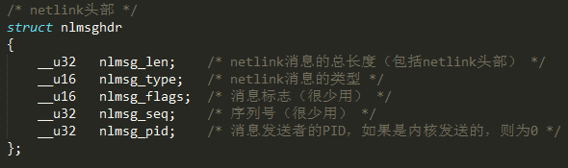
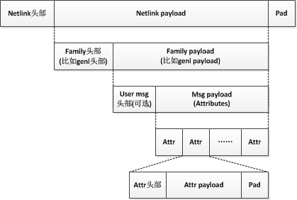
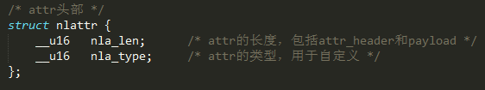
内核与用户空间通讯 – netlink
Netlink的使用
报文格式
Netlink头部
Family头部：由各个Netlink消息自行定义
Attr头部：TLV
Notes:
拓展讲一下TLV格式

Slide 70
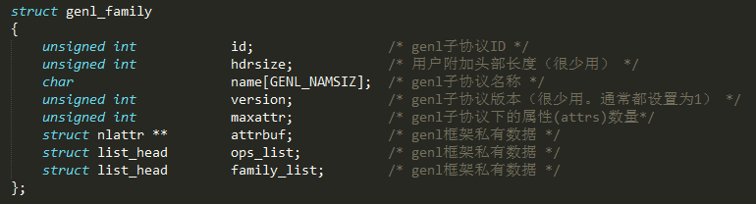
内核与用户空间通讯 – netlink
Generic netlink（genl）
为什么需要generic netlink？
特点
基于Netlink实现，但是内核中使用的接口不同
多达1023个genl子协议号
支持子协议号自动分配
使用（内核端）
定义一个genl_family
定义genl_family时，如果希望由genl框架自动分配一个子协议ID，则可以将genl_family->id设置为GENL_ID_GENERATE
注册genl_family – genl_register_family
注册过程中自动分配的ID会被更新到genl_family->id

Slide 71
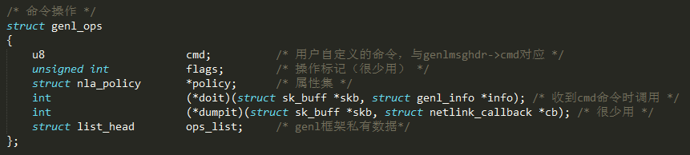
内核与用户空间通讯 – netlink
Generic netlink（genl）
使用（内核端）
定义cmd的命令操作genl_ops
注册cmd命令操作到family中 – genl_register_ops
family中可以注册多个cmd，每个cmd都要对应一个genl_ops。
genl框架接收到消息时，根据genl头部中的cmd值，来找到对应的genl_ops，并调用doit
在大量数据传输或数据处理时间较久的情况下，在doit中直接处理数据是不明智的，正确的做法应该是建议一个内核线程专门接收和处理数据，回调函数只负责唤醒这个内核线程
Notes:
policy是一个struct nla_policy的数组。struct nla_policy结构体表示如下：
struct nla_policy { u16 type; u16 len; };
其中，type字段表示attr中的数据类型，可被配置为： NLA_UNSPEC--未定义 NLA_U8, NLA_U16, NLA_U32, NLA_U64为8bits, 16bits, 32bits, 64bits的无符号整型 NLA_STRING--字符串 NLA_NUL_STRING--空终止符字符串 NLA_NESTED--attr流

Slide 72
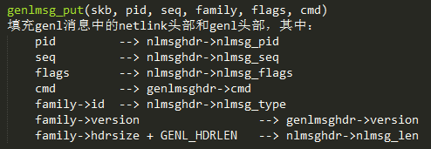
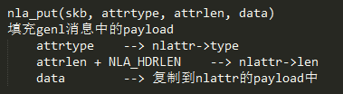
内核与用户空间通讯 – netlink
Generic netlink（genl）
使用（内核端）
发送genl消息
申请一个skb存放genl消息 – genlmsg_new
填充genl消息的头部 – genlmsg_put
返回值指向genl头部之后的下一个位置
填充genl消息的payload – nla_put/nla_put_xxx
上述接口中会根据数据长度来自动更新nlmsghdr->nlmsg_len
标记genl构造完成 – genlmsg_end
genlmsg_end的第二个参数应该指向genl头部之后的下一个位置
发送genl消息 – genlmsg_unicast
第一个参数可使用&init_net
释放skb – nlmsg_free
只有当发送失败的时候才要释放，如果发送成功，无需释放

Slide 73
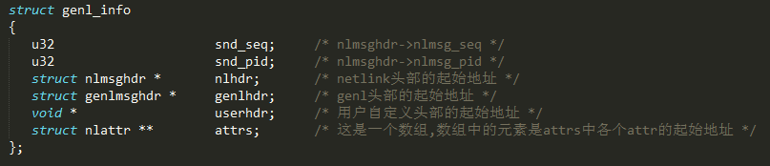
内核与用户空间通讯 – netlink
Generic netlink（genl）
使用（内核端）
接收消息处理回调函数 – doit
接收到的genl消息放在skb参数中
Genl消息的一些常用指针放在info参数中
使用info->attrs[ATTR_XXX]获得指定type的attr在消息中的起始位置

Slide 74
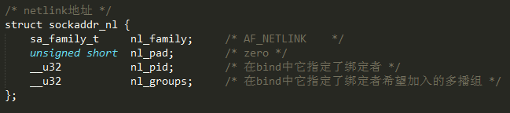
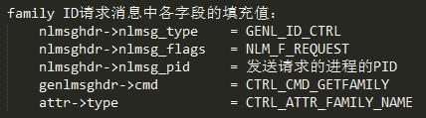

内核与用户空间通讯 – netlink
Generic netlink（genl）
使用（用户空间）
创建并绑定socket
socket(AF_NETLINK，SOCK_RAW，NETLINK_GENERIC)
bind的地址类型为sockaddr_nl
请求获取family name所对应的family ID
该消息发给GENL_ID_CTRL
消息中只包含一个attr，attr的payloade为family name（包括\0)
接收消息，解析出family ID
接收到的消息中可能包含多个attr，其中type为CTRL_ATTR_FAMILY_ID的attr的payload中包含了family ID
通过family ID与内核通信
sendto/recvfrom

Slide 75
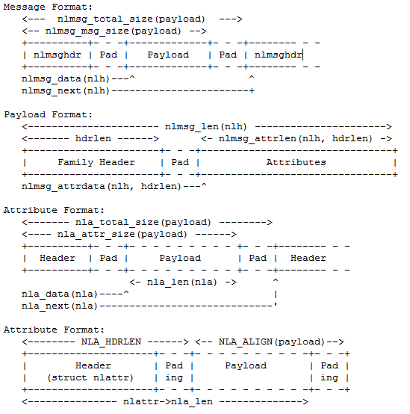
内核与用户空间通讯 – netlink
Generic netlink（genl）
常用接口
内核与用户空间中都可以使用的接口
参见linux/netlink.h和linux/genetlink.h
只能在内核中使用的接口
参见net/netlink.h和net/genetlink.h

Slide 76
netlink
procfs

Slide 77
内核与用户空间通讯 – procfs
/proc中的内容
系统信息
处理器信息 - /proc/cpuinfo
内存信息 - /proc/meminfo
系统版本 - /proc/version
系统配置信息 – /proc/sys
配置调整结果即使生效，直到系统重启
硬件信息
字符和块设备信息 - /proc/devices
中断信息 - /proc/interrupt
总线信息 - /proc/bus

Slide 78
内核与用户空间通讯 – procfs
/proc中的内容
进程信息 – 以数字（进程ID）为名称的目录
进程打开的文件描述符 - /proc/xxx/fd
进程的内存信息 - /proc/xxx/mem
进程的状态信息 - /proc/xxx/status
进程的环境变量信息 - /proc/xxx/environ
特点
用户空间发起读写，内核实时提供信息
系统、硬件、进程相关的信息 – 使用cat查看，使用echo写入

Slide 79
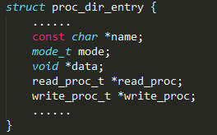
内核与用户空间通讯 – procfs
Procfs使用
创建
创建proc目录 – proc_mkdir
创建proc文件 – create_proc_entry
返回值为struct proc_dir_entry
初始化proc
初始化由create_proc_entry返回的proc_dir_entry结构
data – 回调函数被调用时，作为参数传入
read_proc/write_proc – 回调函数
删除
删除proc目录或文件 – remove_proc_entry

Slide 80
内核与用户空间通讯 – procfs
Procfs使用
read_proc – 用户空间进行读操作时被调用
功能：将内核希望用户空间读到的信息写入到page中
参数
page：内核为进程分配的内存页，读proc文件时，回调函数要将数据写入到page中，供用户使用
start：出参，具体参见__proc_file_read函数中的注释
off：指定了读取位置的偏移量
count：要读取的最大字节数
eof：出参，如果读到文件尾部，eof的值要置0
data：即proc_dir_entry->data

Slide 81
内核与用户空间通讯 – procfs
Procfs使用
write_proc – 用户空间进行写操作时被调用
功能：将用户写入的信息读取出来，并进行处理
参数
buffer：用户写入的数据在用户空间中的位置
copy_from_user
count：用户写入的数据长度
data：即proc_dir_entry->data
注意点
回调函数运行在进程上下文中
当内核输出（用户读）的内容大于1个内存页时，需要多次读

Slide 82
内核与用户空间通讯 – 小结
参考链接
generic_netlink_howto
Linux Generic Netlink设计与实现
在Linux下用户空间与内核空间数据交换的方式，第1部分
在Linux下用户空间与内核空间数据交换的方式，第2部分
Notes:
http://www.electronicsfaq.com/2014/02/generic-netlink-sockets-example-code.html

Slide 83

可移植性问题
动态内存申请

Slide 84
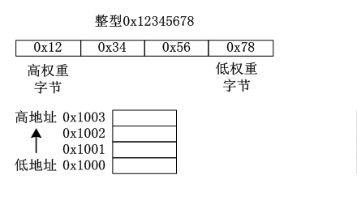
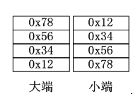
模块化编码注意事项 – 可移植性问题
字节序
什么是字节序？
多字节数据在计算机内存中存储或者网络传输时各字节的存储顺序
大端 vs 小端
大端（big endian）：权重高的字节存放内存中的低地址
小端（little endian）：权重低的字节存放内存中的低地址

Slide 85
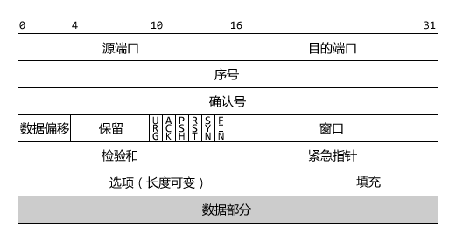
模块化编码注意事项 – 可移植性问题
字节序
主机序与网络序
主机序是大端还是小端？
与处理器有关
不能假设软件是运行在什么处理器上
网络序是大端还是小端？
主机序和网络序转换
htonl/htons
ntohl/ntohs
网络序是大端

Slide 86
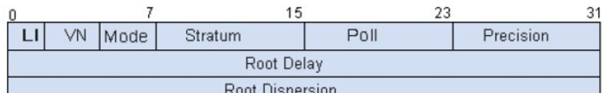
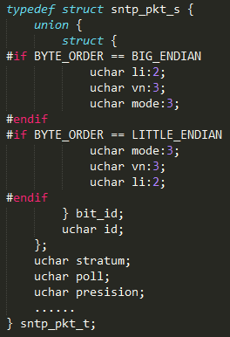
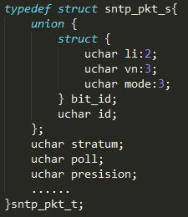
模块化编码注意事项 – 可移植性问题
字节序
字节序的另一种情形
Notes:
位从低端（权重低的bit）开始分配还是从高端（权重高的bit）开始分配

Slide 87
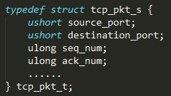

模块化编码注意事项 – 可移植性问题
数据长度
sizeof(long)、sizeof(char *)
在32bit的系统中，sizeof(long)为4，sizeof(指针)为4；
在64bit的系统中，sizeof(long)为8，sizeof(指针)为8；
在64bit的系统中，指针与int进行类型转换时，会导致精度丢失
使用明确数据长度的类型
用户空间中：int8_t/u_int8_t/int64_t等
内核中：int8_t/uint8_t/int64_t等

Slide 88
可移植性问题
动态内存申请

Slide 89
模块化编码注意事项 – 内存动态分配
内核中的内存动态分配
通用缓冲池
kmalloc/kfree
专用缓冲池
kmem_cache_create(name,size,align,flags,ctor)
专用缓冲池需要先创建再使用
name：专用缓冲池名称
size：专用缓冲池中分配的对象的大小
kmem_cache_alloc(cache,flags)
cache：指向已创建的专用缓冲池
flags： GFP_KERNEL从内核空间中分配内存
kmem_cache_free(cache, p)
kmem_cache_destroy(cache)
内核模块建议使用自己的专用缓冲池

